Slide 1

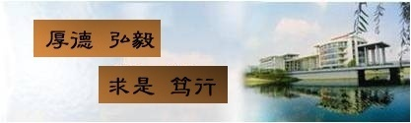
工程光学
主讲：涂兴华
tuxh@njupt.edu.cn

Slide 2
主要内容
1、眼睛
2、放大镜

Slide 3
第4章 典型光学仪器的基本原理
4.1 眼睛

Slide 4
前言
光学仪器在各个领域应用广泛。
用眼睛来进行观察和测量的系统称为目视光学系统。
人眼的结构及其光学特性对于目视光学系统的设计非常重要。

Slide 5
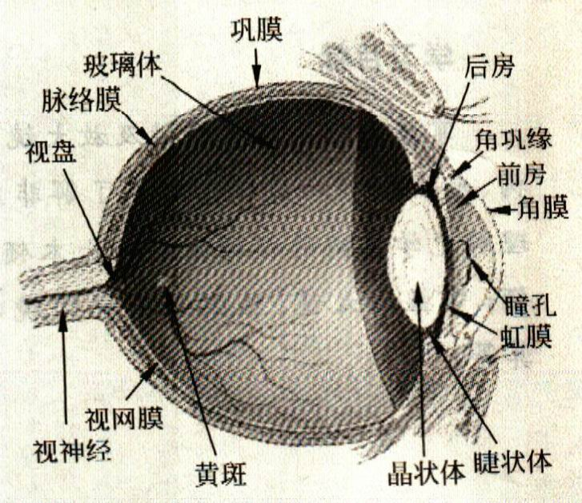
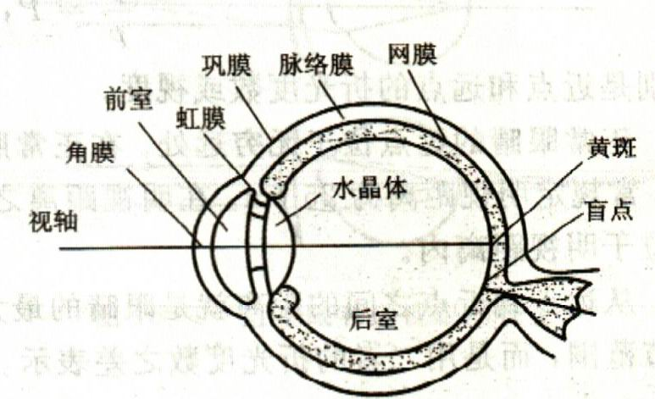
人眼构造
眼睛是一个完整的光学成像系统：
由角膜、瞳孔等组成的光学系统，起到聚焦成像的作用；
视网膜和视神经中枢相当于成像系统的感光底片和控制系统，能够把成像接收。

Slide 6
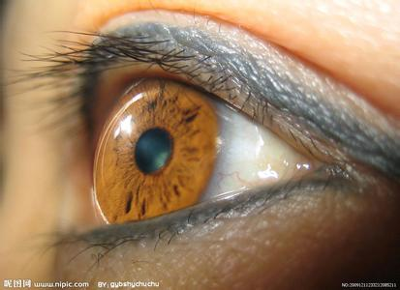
人眼构造
1.角膜和巩膜
角膜是由透明角质构成的透明球面。外界光线首先通过角膜进入人眼。
巩膜就是眼白，主要是维持眼球形状和保护眼内组织。
角膜后面的一部分空间称为前室，充满了透明水状液。

Slide 7
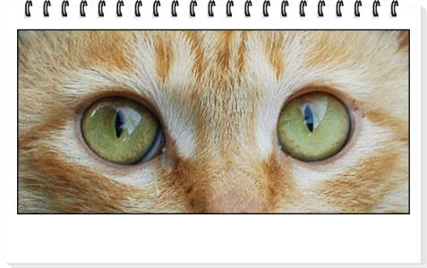
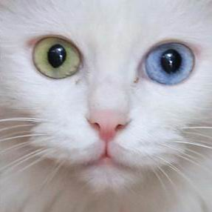
人眼构造
2.虹膜和瞳孔
虹膜是一种彩色的蝶状物，主要体现眼睛的颜色。
虹膜中央有一个暗色区圆孔，称为瞳孔。
其直径可以随入射光线的明暗而变化，自动控制进入眼球的光通量。

Slide 8
人眼构造
3.晶状体
晶状体是位于瞳孔后面的一片透明物体，是由多层薄膜组成的可变焦距的双凸透镜。
睫状体是肌肉，附着在晶状体边缘。通过睫状肌伸缩，改变晶状体外表面的形状即曲率半径，从而调节焦点。主要是发挥近距离成像能力。
晶状体后面的眼球空间称为后室。

Slide 9
人眼构造
4.视网膜
视网膜分布在后室的内壁，具有接收和传送成像的作用。
包括:
锥状细胞——分辨不同颜色和感知强光的刺激；
杆状细胞——感知暗光和弱光的刺激。
——黄斑

Slide 10
人眼构造
5.黄斑和盲点
视网膜中部有一个椭圆形区域称为黄斑，密集了大量感光细胞，是视觉最灵敏的区域。
视网膜黄斑附近靠近鼻侧有一个视觉神经纤维汇集传出眼球的区域，没有视觉细胞，完全不感光，称为盲点。
黄斑中心与眼睛成像系统的像方主点的连线称为视轴。

Slide 11
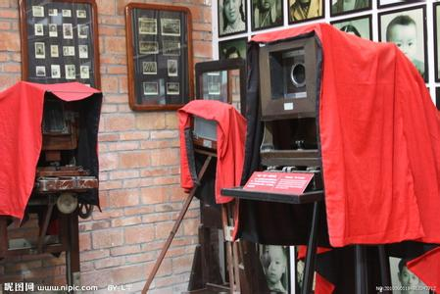
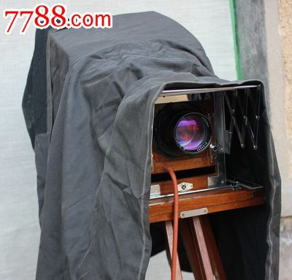
人眼构造
6.脉络膜
在视网膜和巩膜之间有一层黑色膜，称为脉络膜。
其作用是吸收透过视网膜的光线，使得眼球内部变成暗室，利于提高视觉成像。

Slide 12
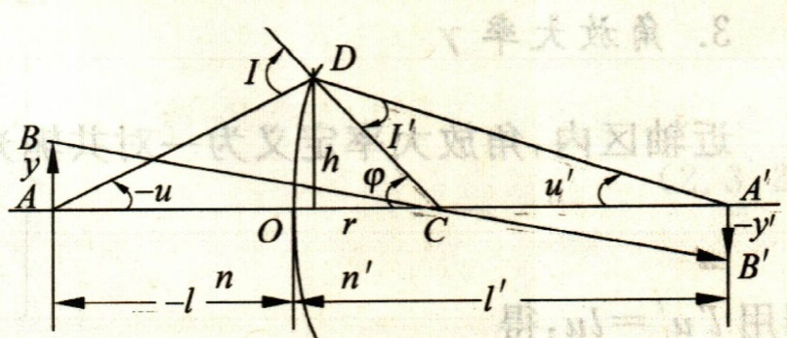
人眼构造
在几何光学中，常把人眼成像结构简化为一个折射球面的模型，称为简约眼。
其参数如下：
折射面的r为5.56mm，像方折射率为1.333，视网膜的r为9.7mm。
则简约眼的f’＝22.26mm，物方焦距f＝－16.7mm

Slide 13
眼睛的调节
眼睛具有两类较强的调节功能：
视度调节和视觉调节。
1.视度调节
把眼睛通过睫状肌的伸缩本能地改变晶状体外表面曲率半径，即改变了光学焦距的大小以实现对任意距离的物体自动调焦的过程称为眼睛的视度调节。

Slide 14
眼睛的调节
1.视度调节
视度调节的能力，用能清晰调焦的极限物距来表示：
在完全放松的状态下，眼睛不使用调节时所能看清目标的距离称为远点l_{r}，即物点到简约眼物方主点距离；
在最紧张的状态下，眼睛使用最大调节时所能看清目标的距离称为近点l_{p}。

Slide 15
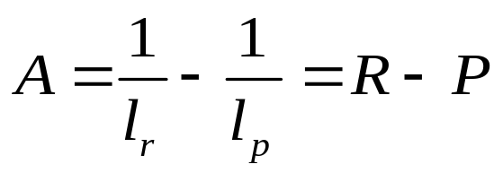
眼睛的调节
1.视度调节
远点的倒数1/ l_{r} 表示远点视度R；近点的倒数1/ l_{p}表示近点视度P。
眼睛的视度调节能力为远点视度和近点视度之差：

Slide 16
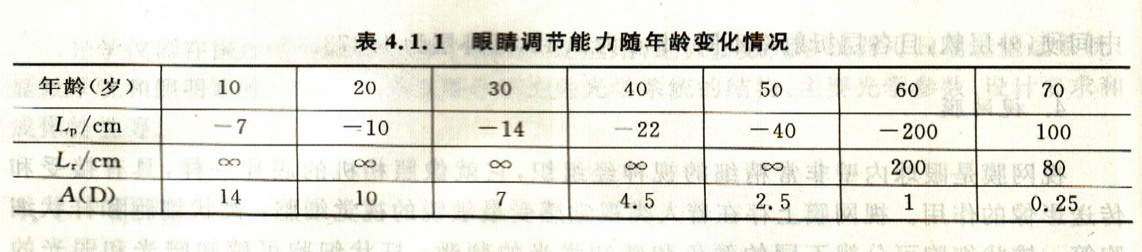
眼睛的调节
1.视度调节
视度又称为折光度。通常用SD来表示，其单位为屈光度（D），1D＝1m^{－1}。
把在正常照明下眼睛最方便和最习惯的工作距离称为明视距离。
常规定其为25cm，即正常人眼的近点在25cm以内。

Slide 17
眼睛的调节
2.视觉调节
眼睛对不同亮度条件下具有适应和调节，仍能成像的能力，称为视觉调节。
当环境很暗时，则眼睛的灵敏度提高，瞳孔增大，对应的称为暗视觉；
当环境变亮时，眼睛灵敏度降低，瞳孔缩小，人眼仍能正常工作，对应为明视觉。

Slide 18
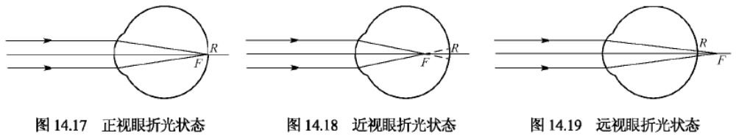
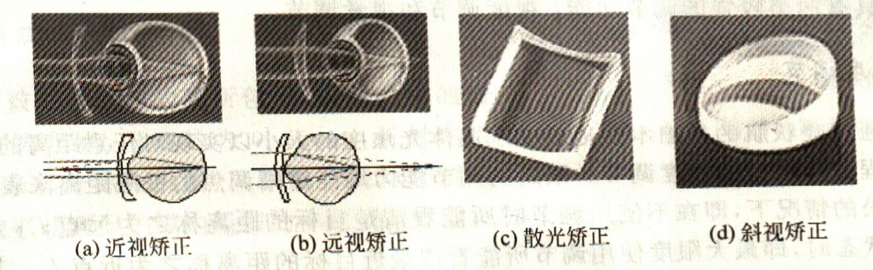
眼睛的缺陷和矫正
正常眼的远点在无穷远，像方焦点在视网膜上。
反之，则称为反常眼或非正常眼。
焦点在视网膜前，眼球偏长，远点在眼前有限远，称为近视眼。应佩戴负透镜进行矫正。

Slide 19
眼睛的缺陷和矫正
焦点在视网膜后，眼球偏短，远点在为一虚点，在眼后，称为远视眼。应佩戴正透镜进行矫正。

Slide 20
眼睛的缺陷和矫正
近视眼依靠调节，只能看清远点以内的物体，所以通常用近视眼的远点视度来表示近视程度。远视眼类似。
在医学上，通常将1D视度称为100度。例如：远点距离为－0.5m，则视度为－2D，即近视200度。

Slide 21
眼睛的缺陷和矫正
晶状体折射率曲面异常，两个互相垂直的方向上具有不同焦距，称为散光。应佩戴柱面透镜矫正。
晶状体位置不正或折射率曲面异常，称为斜视，应佩戴光楔矫正。

Slide 22
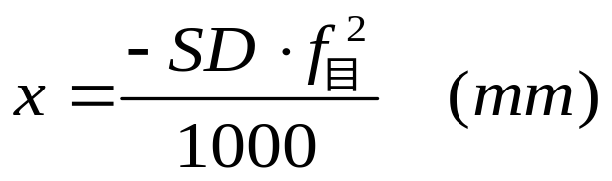
眼睛的缺陷和矫正
对于目视光学仪器，为了适应正常眼和近视眼、远视眼的需要，常在结构上将目镜设计为可移动的。
从而使仪器关于物成像位于目镜前或目镜后，以配合人眼。
调节的视度SD与目镜的移动量x之间的关系为：
近视眼视度为负值，则x为正值，即目镜向物镜方向移动；反之，亦然。

Slide 23
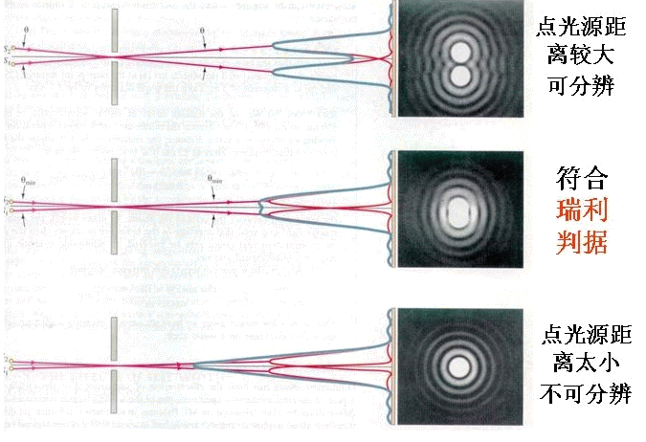
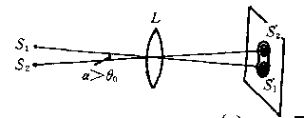
眼睛的分辨率
把眼睛能分辨开两个靠的很近的点的能力称为眼睛的分辨率。
指能分辨两个靠近的点物或物体细节的能力。
把刚能分辨开的两个点对眼睛物方主点的张角称为眼睛的极限分辨角。

Slide 24
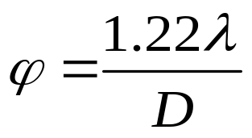
眼睛的分辨率
根据物理光学知识，入瞳直径为D的理想光学系统的极限分辨角为
取眼睛的最灵敏可见光波长555nm，D取2.3mm，则眼睛的极限分辨角约为1’。

Slide 25
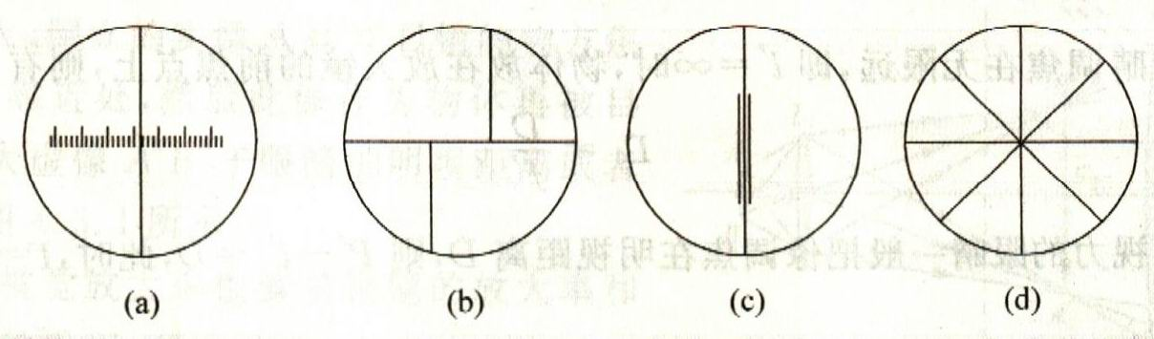
眼睛的对准
对准是指在垂直于视轴方向的重合。
偏离置中或重合的线距或角距称为对准误差。

Slide 26
第4章 典型光学仪器的基本原理
4.2 放大镜

Slide 27
放大镜的视觉放大率
正常眼的极限分辨角约为1’,若远距离两点对人眼的张角小于1’，则人眼无法区分该两点。
物体在人眼所成的像的大小正比于物对眼的张角（视角）。物体越近，则同样大小的物体对眼睛的张角越大，人眼越看的清楚。
受到人眼视度调节能力的限制，无法通过无限贴近物体而获得高分辨率。
所以要用到放大镜。

Slide 28
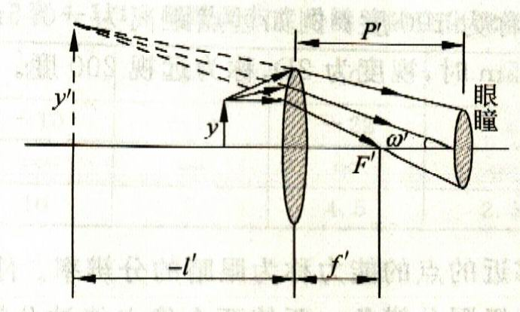
放大镜的视觉放大率
放大镜的作用就是放大物对眼睛的张角，即放大视角。
通常使用放大镜，令其靠近眼睛，并把物放在其焦点以内，即成正立放大的虚像：

Slide 29
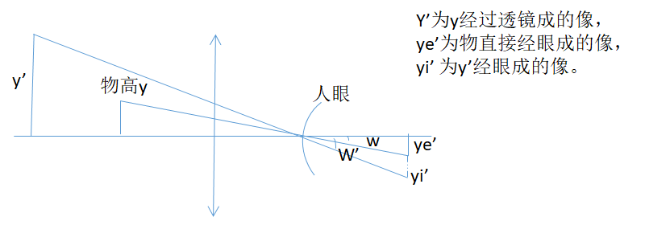
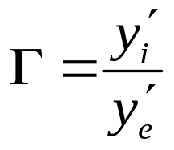
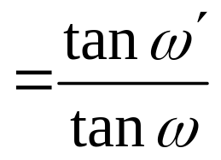
放大镜的视觉放大率
设用放大镜观察物体时，视网膜上像高为y_{i}’；用人眼直接观察时视网膜上像高为y_{e}’。
定义两者之比为放大镜的视觉放大率Г：
也等于用放大镜观察时的视角与人眼直接观察时的视角的正切比。

Slide 30
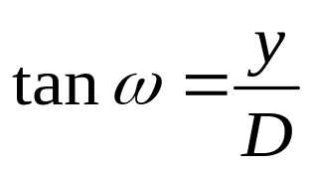
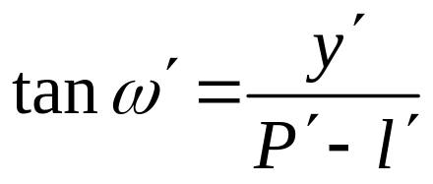
放大镜的视觉放大率
人眼直接观察时，物体通常位于明视距离，则
人眼通过放大镜观察物体时，虚像对人眼的张角满足：

Slide 31
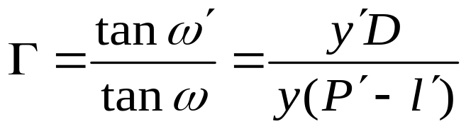
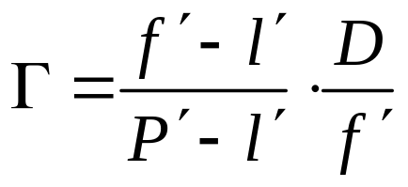
放大镜的视觉放大率
所以
根据（2.5.3）式，则

Slide 32
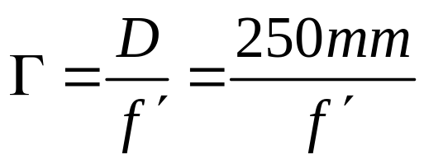
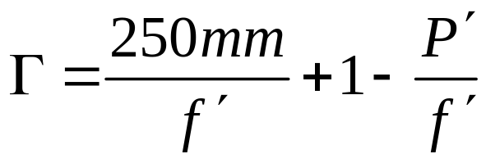
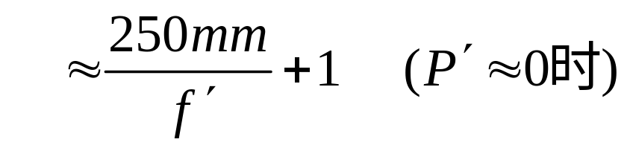
放大镜的视觉放大率
讨论：
（1）当眼睛调焦在无穷远，即像距为无穷时，物体放在放大镜的前焦面上，则
（2）正常眼一般把像调焦在明视距离，则

Slide 33
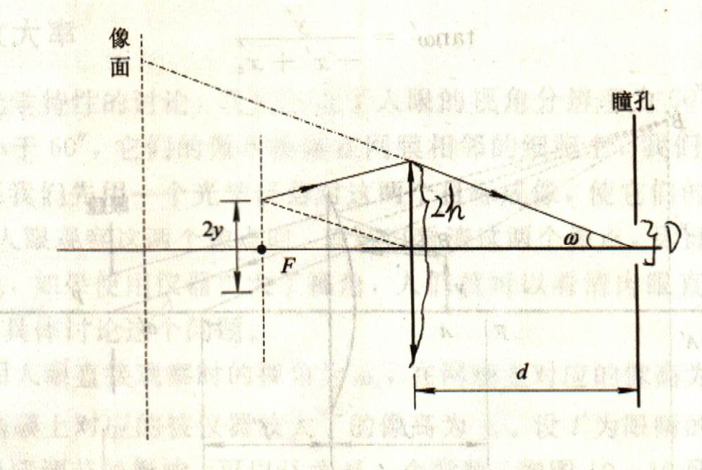
放大镜的光束限制和线视场
眼睛和放大镜构成目视光学系统。
系统共有两个光阑：
瞳孔为孔径光阑，又是出瞳；
放大镜框是视场光阑，也是出射窗、入射窗、渐晕光阑。

Slide 34
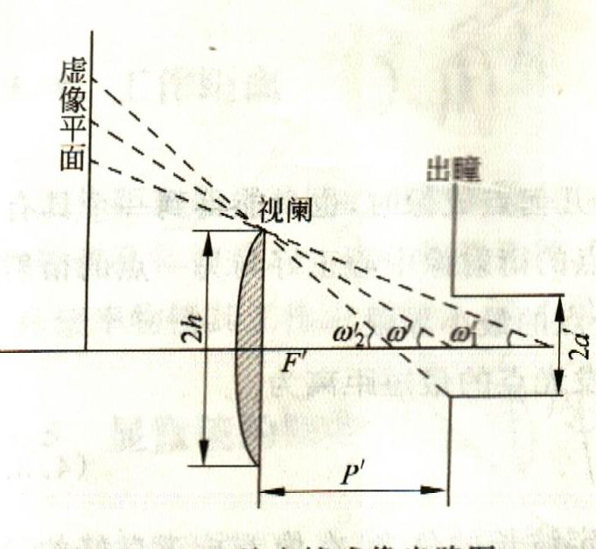
放大镜的光束限制和线视场
采用放大镜观察小物体时，放大镜能看到的清晰的物体大小，称为物方线视场2y。
结合渐晕光阑成像限制，定义渐晕系数为0.5的像场所对应的物场范围为物方线视场。

Slide 35
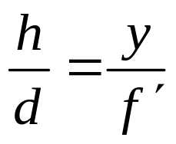
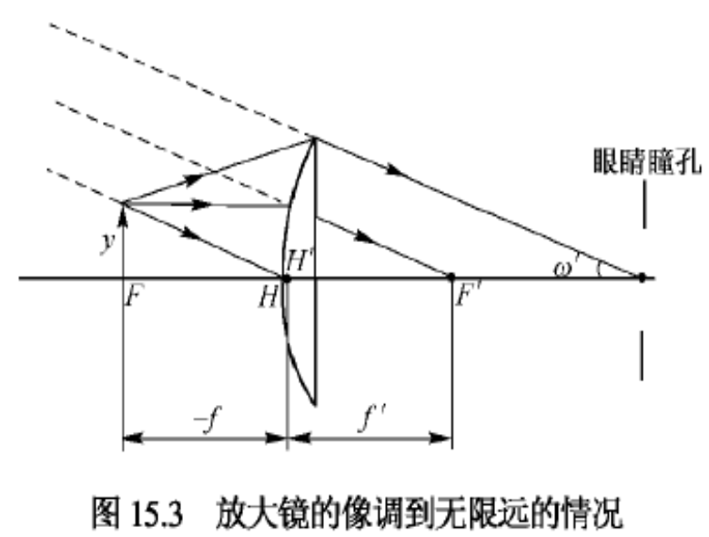
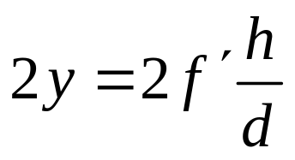
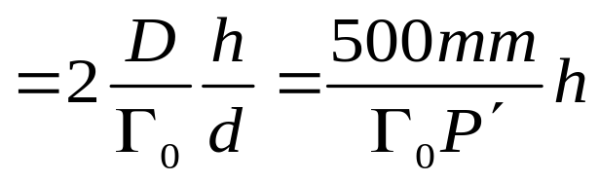
放大镜的光束限制和线视场
当物面处于放大镜前焦面时，有
则有
放大镜倍率越大，能看到的线视场越小。

Slide 36
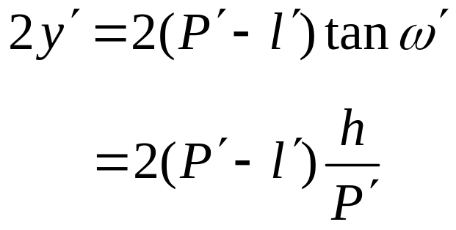
放大镜的光束限制和线视场
相应的像方线视场为

Slide 37
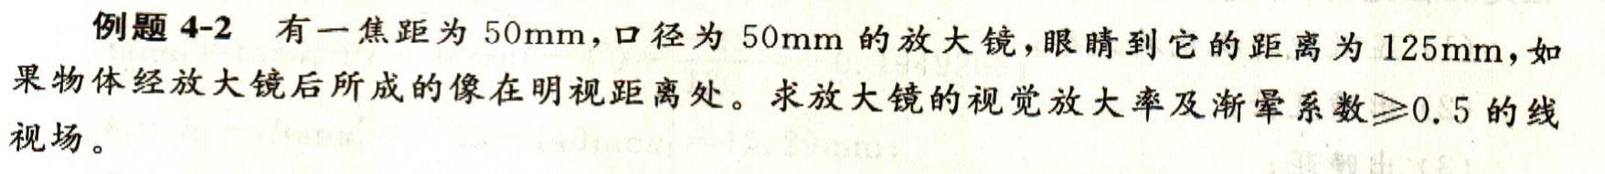
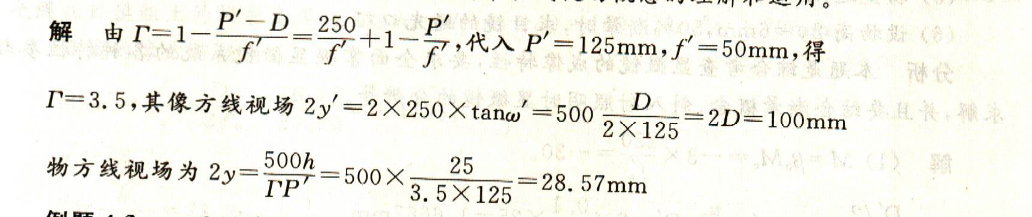
放大镜的光束限制和线视场

